Slide 1
REUNION DE RENTREE DES PROFESSEURS DE SVT DE COLLEGE
18 octobre 2018
Collège Edouard Glissant Le Lamentin
FLORENCE GODARD IA-IPR de SVT
Académie de MARTINIQUE

Slide 2
ORDRE DU JOUR
La rencontre locale des équipes de S.V.T. : modalités et attendus de ces échanges
Les orientations pédagogiques générales
Le rappel des offres de formation et l’appel à candidature pour inscription
La contribution des SVT aux orientations ministérielles et académiques
La présentation de quelques projets académiques impliquant les SVT
Rappels des actions de promotion scientifique
Notes:
Le Concours CGénial a pour objectif de promouvoir l’enseignement des sciences et des techniques dans les collèges et lycées, par la sélection de projets d'équipes réunissant les élèves et leurs enseignants. Fruit d'un partenariat entre la Fondation CGénial et le dispositif ministériel Sciences à l’École, il est encadré par celui-ci, sous la responsabilité des correspondants académiques.
Ce concours permet aux jeunes de présenter un projet didactique et innovant dans les domaines scientifiques et techniques
Le thème national : les idées reçues. Ici le théâtre est mobilisé comme mode de médiation (Groupe Martinique Club) : troupe théâtrale (spécialiste du stand) doit mimer les idées reçues 5 minutes, up, puis le scientifique vient et a 15 minutes pour démonter l’idée reçue :le samedi 17 novembre à Madiana
Thème académique : le patrimoine industriel et de la mer
Un grand rassemblement village des sciences à Madiana et 10 à 12 actions décentralisées

Slide 3
La rencontre locale des équipes de S.V.T
Objectifs: « prise d’informations »
Faire un point des conditions matérielles: doc à compléter (nommer le document du nom du collège) et envoyer en numérique en amont: florence.godard@ac-martinique.fr
Présenter le projet SVT du ou des collèges: programmation, travail avec le 1er degré, EPI, AP, projet particuliers, d’équipe ou individuel en lien avec la classe….
Contribution aux parcours éducatifs , à des dispositifs transversaux, des partenariats…
Participation à des des évènements, concours….
Notes:
Penser à devoirs faits

Slide 4
Les orientations pédagogiques générales les incontournables
Apprentissage de l’autonomie des élèves
Une approche diversifiée dans la démarche pour une pluralité d’apprentissages : pas de démarche systématisée et de stéréotype
L’intégration de la MDL orale et écrite à tout moment de la démarche: Domaine 1 du socle : les langages pour penser et communiquer
L’Ecole a pour objectif de conduire progressivement les élèves à l’émancipation, c’est-à-dire la capacité à penser par soi-même et à s’engager
CONSTRUCTION DE COMPETENCES
FORMER POUR DEVENIR DES CITOYENS ECLAIRES ET RESPONSABLES

Slide 5
Apprentissage de l’autonomie des élèves
  Une mise en activité au service d’objectifs clairs et compris
  La production d’attendus explicités et à la portée des élèves
  La construction d’automatismes qui libèrent la pensée pour aborder la complexité
  Une part de prise d’initiative dans un environnement « sécurisé » par ce qui précède…
le nécessaire droit à l’erreur.

Slide 6
Une approche diversifiée dans la démarche: pour une pluralité d’apprentissages : pas de stéréotypes
Attention : pas d’ordre chronologique
Apprentissage de gestes simples par mimétisme et répétition
Suivi encadré sur tout ou partie de la démarche d’investigation
Marge d’initiative sur une ou plusieurs étapes de la démarche d’investigation
Prise d’initiative complète sur le choix de la démarche
Démarches au service d’ objectifs différents:
  Découvrir un savoir
  Expliquer
  Argumenter
  Résoudre un problème nouveau, faire face à une situation nouvelle qui pose un problème
  …
Notes:
Chaque objectif de la démarche permet la mobilisation compétences

Slide 7
L’intégration de la MDL orale et écrite à tout moment de la démarche: Domaine 1 du socle : les langages pour penser et communiquer
  Parler pour :
    construire sa pensée: mettre en mot sa pensée
    proposer sa pensée aux autres (donner à voir ce que l’on pense aux professeurs, à ses pairs…): possibilité de régulation
    échanger
    débattre
    préparer un écrit: individuel, collectif
  Ecrire pour:
    Décrire : représenter par des mots, par des schémas, par des dessins, par des graphiques
    Raconter
    raisonner
    Comprendre
    Expliquer
    Argumenter
    …

Slide 8
Offres de formation au PAF
REUNION INFORMATION MERCREDI 24 OCTOBRE 14h30 TERREVILLE
Salle 258/259
N° DISPOSITIF | N° DE MODULE | INTITULES | PUBLIC | Durée en heures
18A0310010 | 22432 | Aide à la préparation au Capes interne | Enseignants non titulaires | 50
18A0310010 | 22435 | Aide à la préparation à l'agrégation interne | Enseignants certifiés | 40
18A0310105 | 22602 | Premiers pas dans l'enseignement des svt | Enseignants non titulaires | 9
RAPPEL: inscription au CAFFA: Ouverture des inscriptions - Le lundi 8 octobre 2018
Clôture des inscriptions - Le jeudi 8 novembre 2018 à 12 H

Slide 9
Offres de formation au PAF
18A0310038 | 22499 | Former et évaluer par compétences | Enseignants collège | 6
18A0310038 | 22503 | Prendre en charge la diversité des élèves | Enseignants svt | 6
18A0310038 | 22516 | Mettre en œuvre un enseignement spiralaire au cycle 4 | Enseignants collège | 6
18A0310038 | 22600 | Les parcours d'élèves contribution des SVT au parcours avenir en collège | Intercatégoriel | 3
18A0310115 | 22617 | Connaissance de l'adolescent | Enseignants SVT | 12
18A0310099 | 22589 | Quelques pratiques de classe au quotidien utilisant les outils numériques | Enseignants SVT | 17
18A0310099 | 22594 | Création de visites virtuelles de sites naturels | Enseignants collège | 6
18A0310081 | 22562 | Base de données et préparation des classes de terrain | Enseignants SVT | 9
18A0310081 | 22584 | Sortie de terrain et prise en main d'outils numériques | Enseignants SVT | 9
18A0310121 | 22663 | Filières scientifiques et orientation | Enseignants lycée | 6
18A0310121 | 22669 | Mise en oeuvre des nouveaux programmes | Enseignants lycée | 9
18A0310121 | 22673 | Accompagner les élèves du cycle terminal | Enseignants lycée | 9
18A0310107 | 22607 | Utilisation des stations sismos | Interdisciplinaire | 9
18A0310060 | 22536 | EDD, Programmes scolaires et Labellisation E3D | Inter degré | 3
18A0310060 | 22626 | Séminaire EDD/ Travail sur le terrain et ancrage dans les programmes | Inter degré | 12
Notes:
Donner l’adresse mail de monsieur Confiant et la mienne pour inscription au PAF: c’est Miguel CONFIANT qui centralise les demandes d’inscriptions et me les transmet AVANT inscription

Slide 10
Contribution des SVT aux orientations ministérielles et académiques: éducation à la sexualité
Code de l’éducation: …« Une information et une éducation à la sexualité sont dispensées dans les écoles, les collèges et les lycées à raison d'au moins trois séances annuelles et par groupes d'âge homogène. Ces séances présentent une vision égalitaire des relations entre les femmes et les hommes. Elles contribuent à l'apprentissage du respect dû au corps humain. »…
Plan de formation académique, une stratégie de mise en œuvre vont être définis par le comité académique de pilotage « éducation à la sexualité » .
Prendre connaissance de la stratégie retenue et du plan de mise en œuvre.Si possible participer au CESC de votre établissement
Intervenants formés

Slide 11
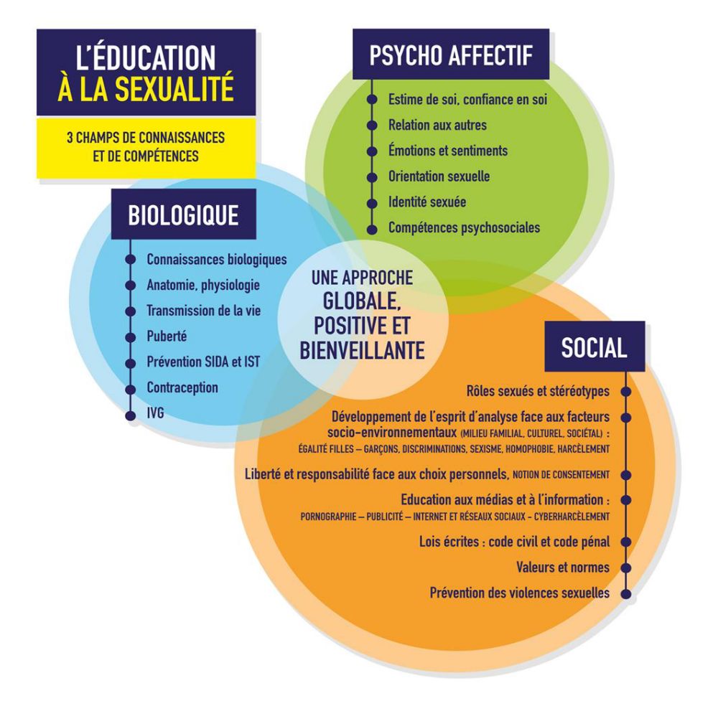
Education à la sexualité
Les trois « champs de l’éducation à la sexualité
Place du professeur de SVT non formé comme
Intervenant :
  Articuler autant que faire se peut
  avec les enseignements disciplinaires:
  Se rapprocher de l’infirmière.
  TRAVAILLER EN COLLABORATION AVEC INFIRMIERE ET INTERVENANTS

Slide 12
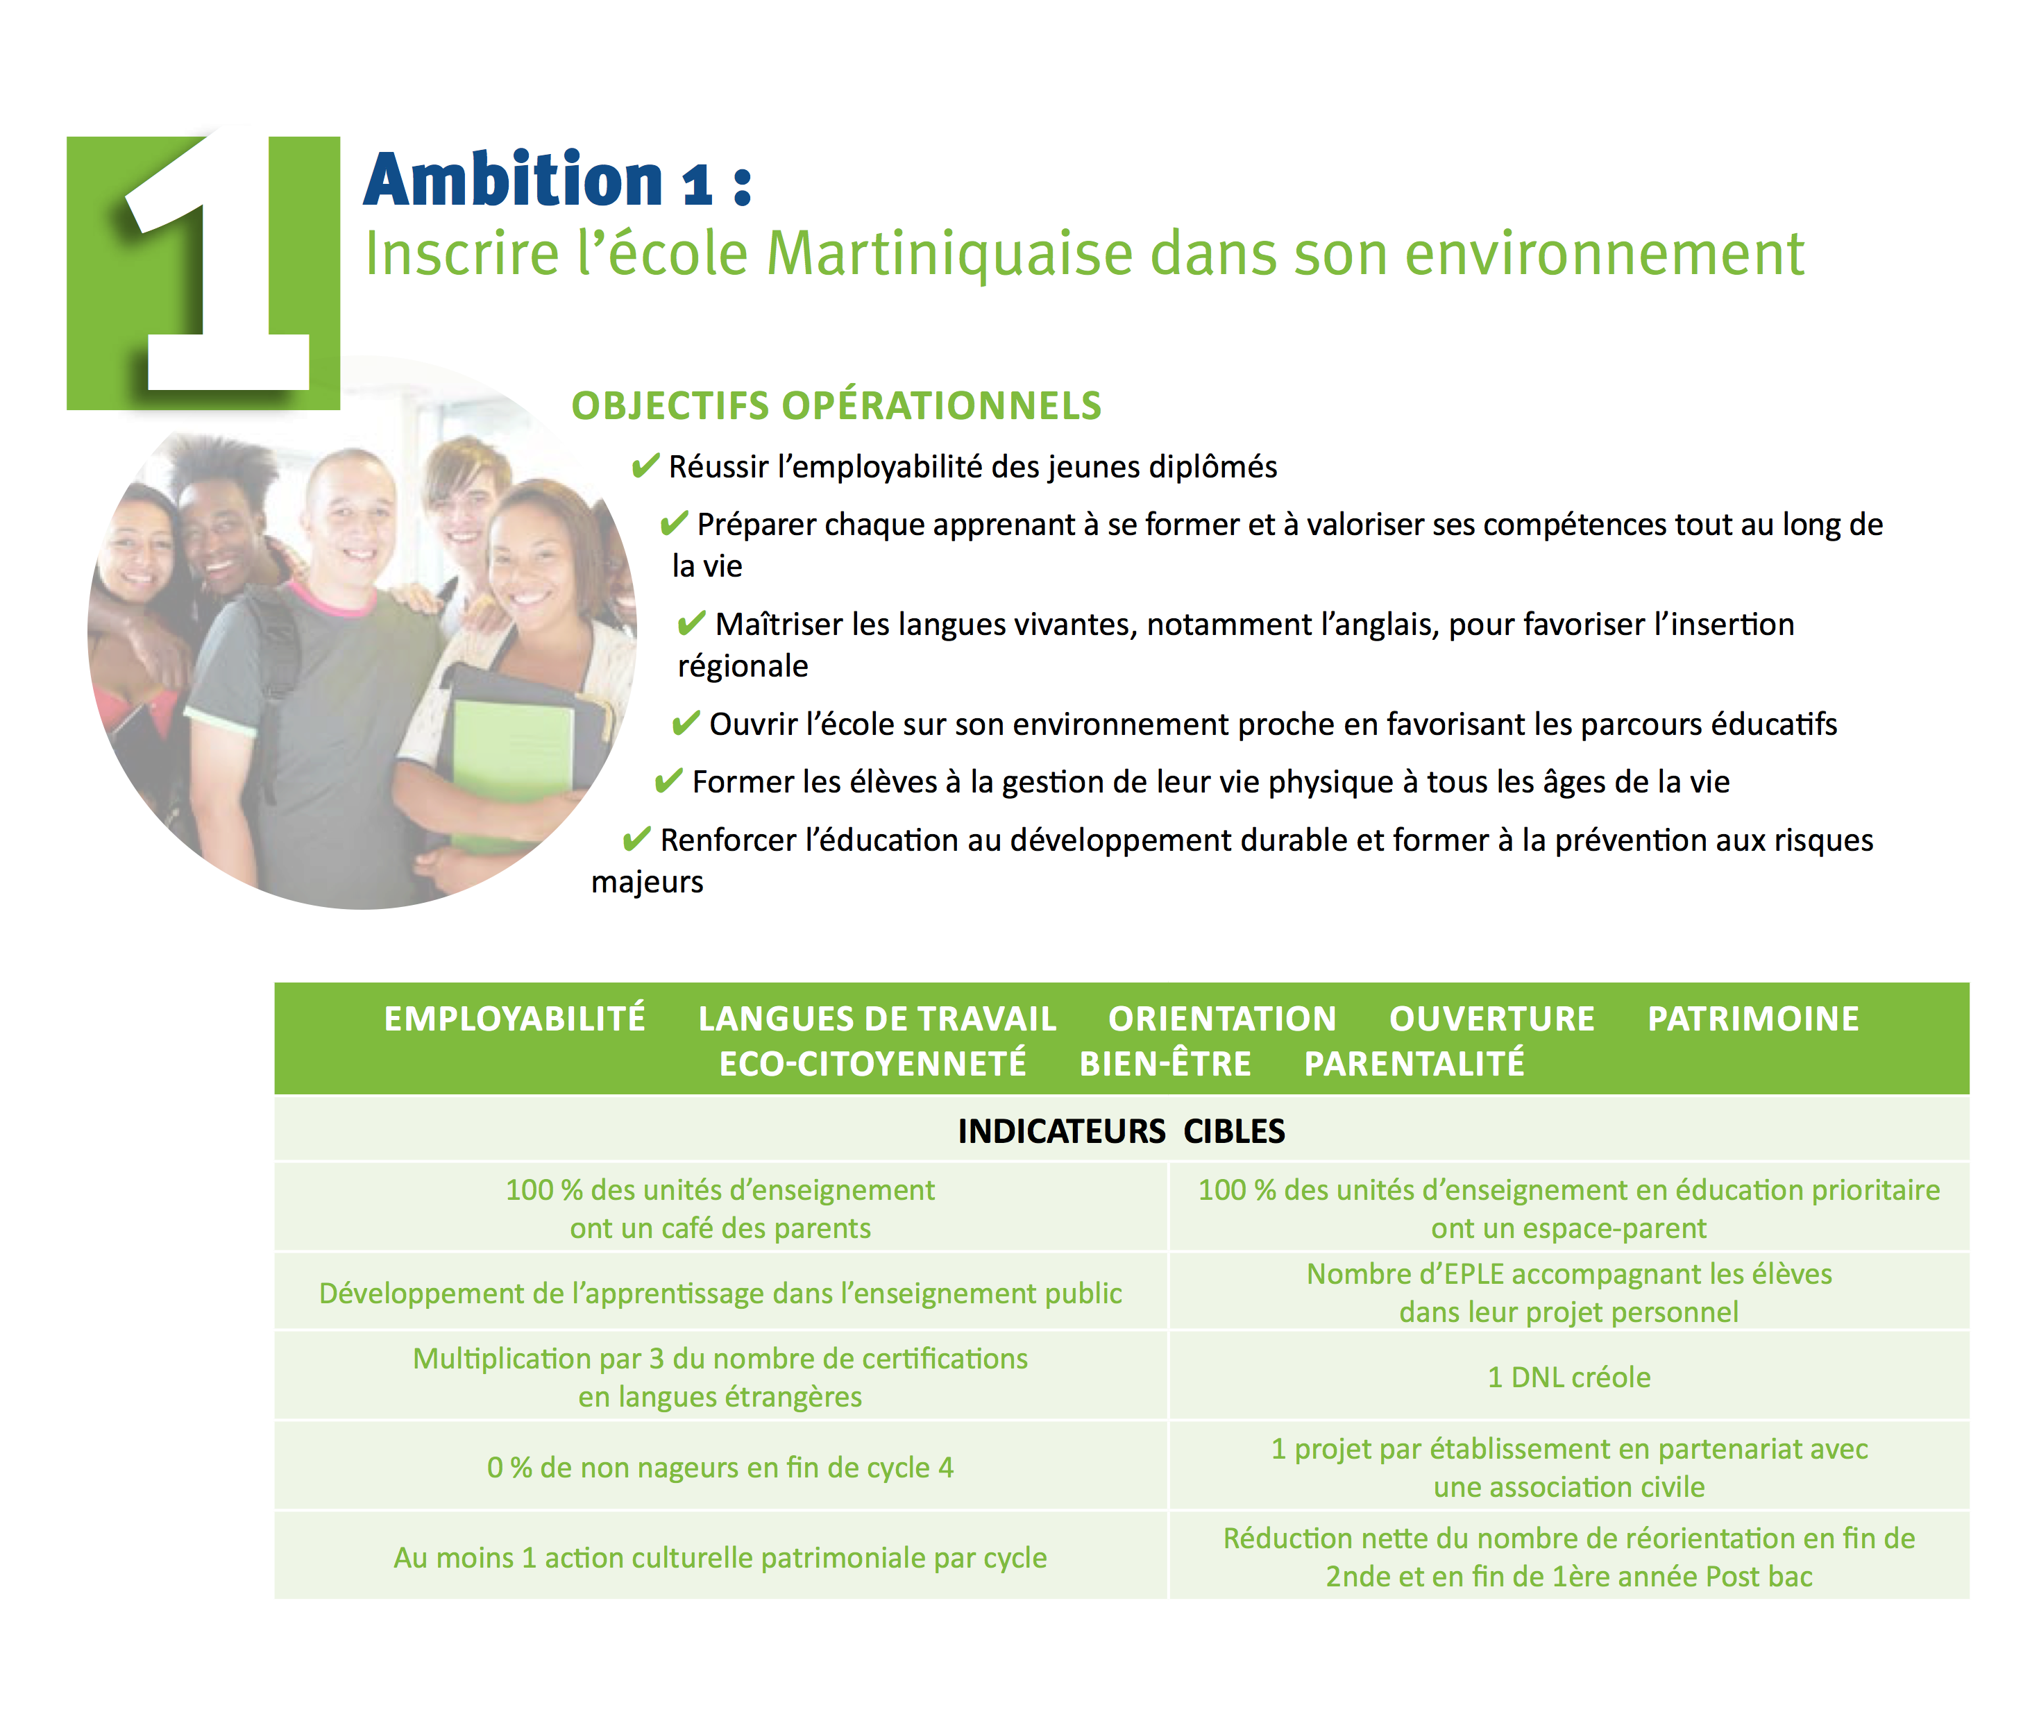
Contribution des SVT aux orientations académiques: projet académique 2018-2022
Prof de SVT

Slide 13

Contribution des SVT aux orientations académiques: projet académique 2018-2022
EOL
Un exercice d’Expression Orale Libre, un rituel pédagogique et méthodologique
QUI EST CONCERNÉ ?
L’élève du CP à la terminale, sous l’autorité du professeur
OỪ ?
Dans la classe, au sein de chaque discipline.
QUAND ?
Tous les jours durant 5’ (élève) + 5’ (échanges).
COMMENT?
5 minutes d’expression libre sur un sujet choisi par l’élève
5 minutes d’échanges ensuite pour préciser l’argumentaire ou l’explication.
Prof de SVT
Notes:
EOL:le professeur principal pour l’organisation et la mise en œuvre,
la communauté éducative accompagnée de l’inspecteur référent pour le bilan et l’évaluation.
Par une prise de parole et une expression libre de l’élève
sur un sujet de son choix ;
sans intervention du professeur pdt les 5 première min,
suivi d’un questionnement qui ne concerne pas le fond pour inciter l’élève à donner des précisions et à argumenter (écoute active),
et un travail sur la voix, l’élocution, le non-verbal, la respiration.
sans évaluation chiffrée,
Une exploitation pédagogique ultérieure est possible à la discrétion du professeur.

Slide 14
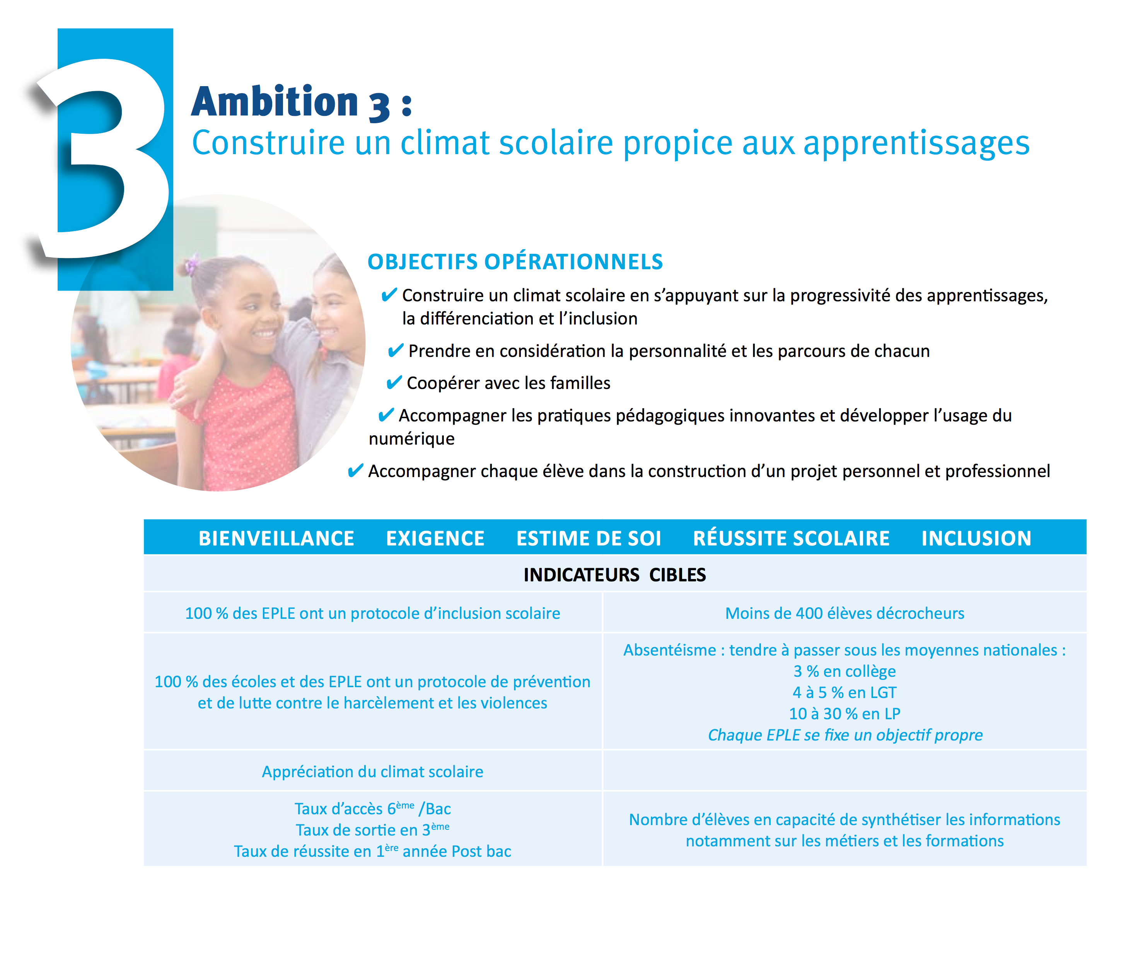
Contribution des SVT aux orientations académiques: projet académique 2018-2022
Prof de SVT

Slide 15
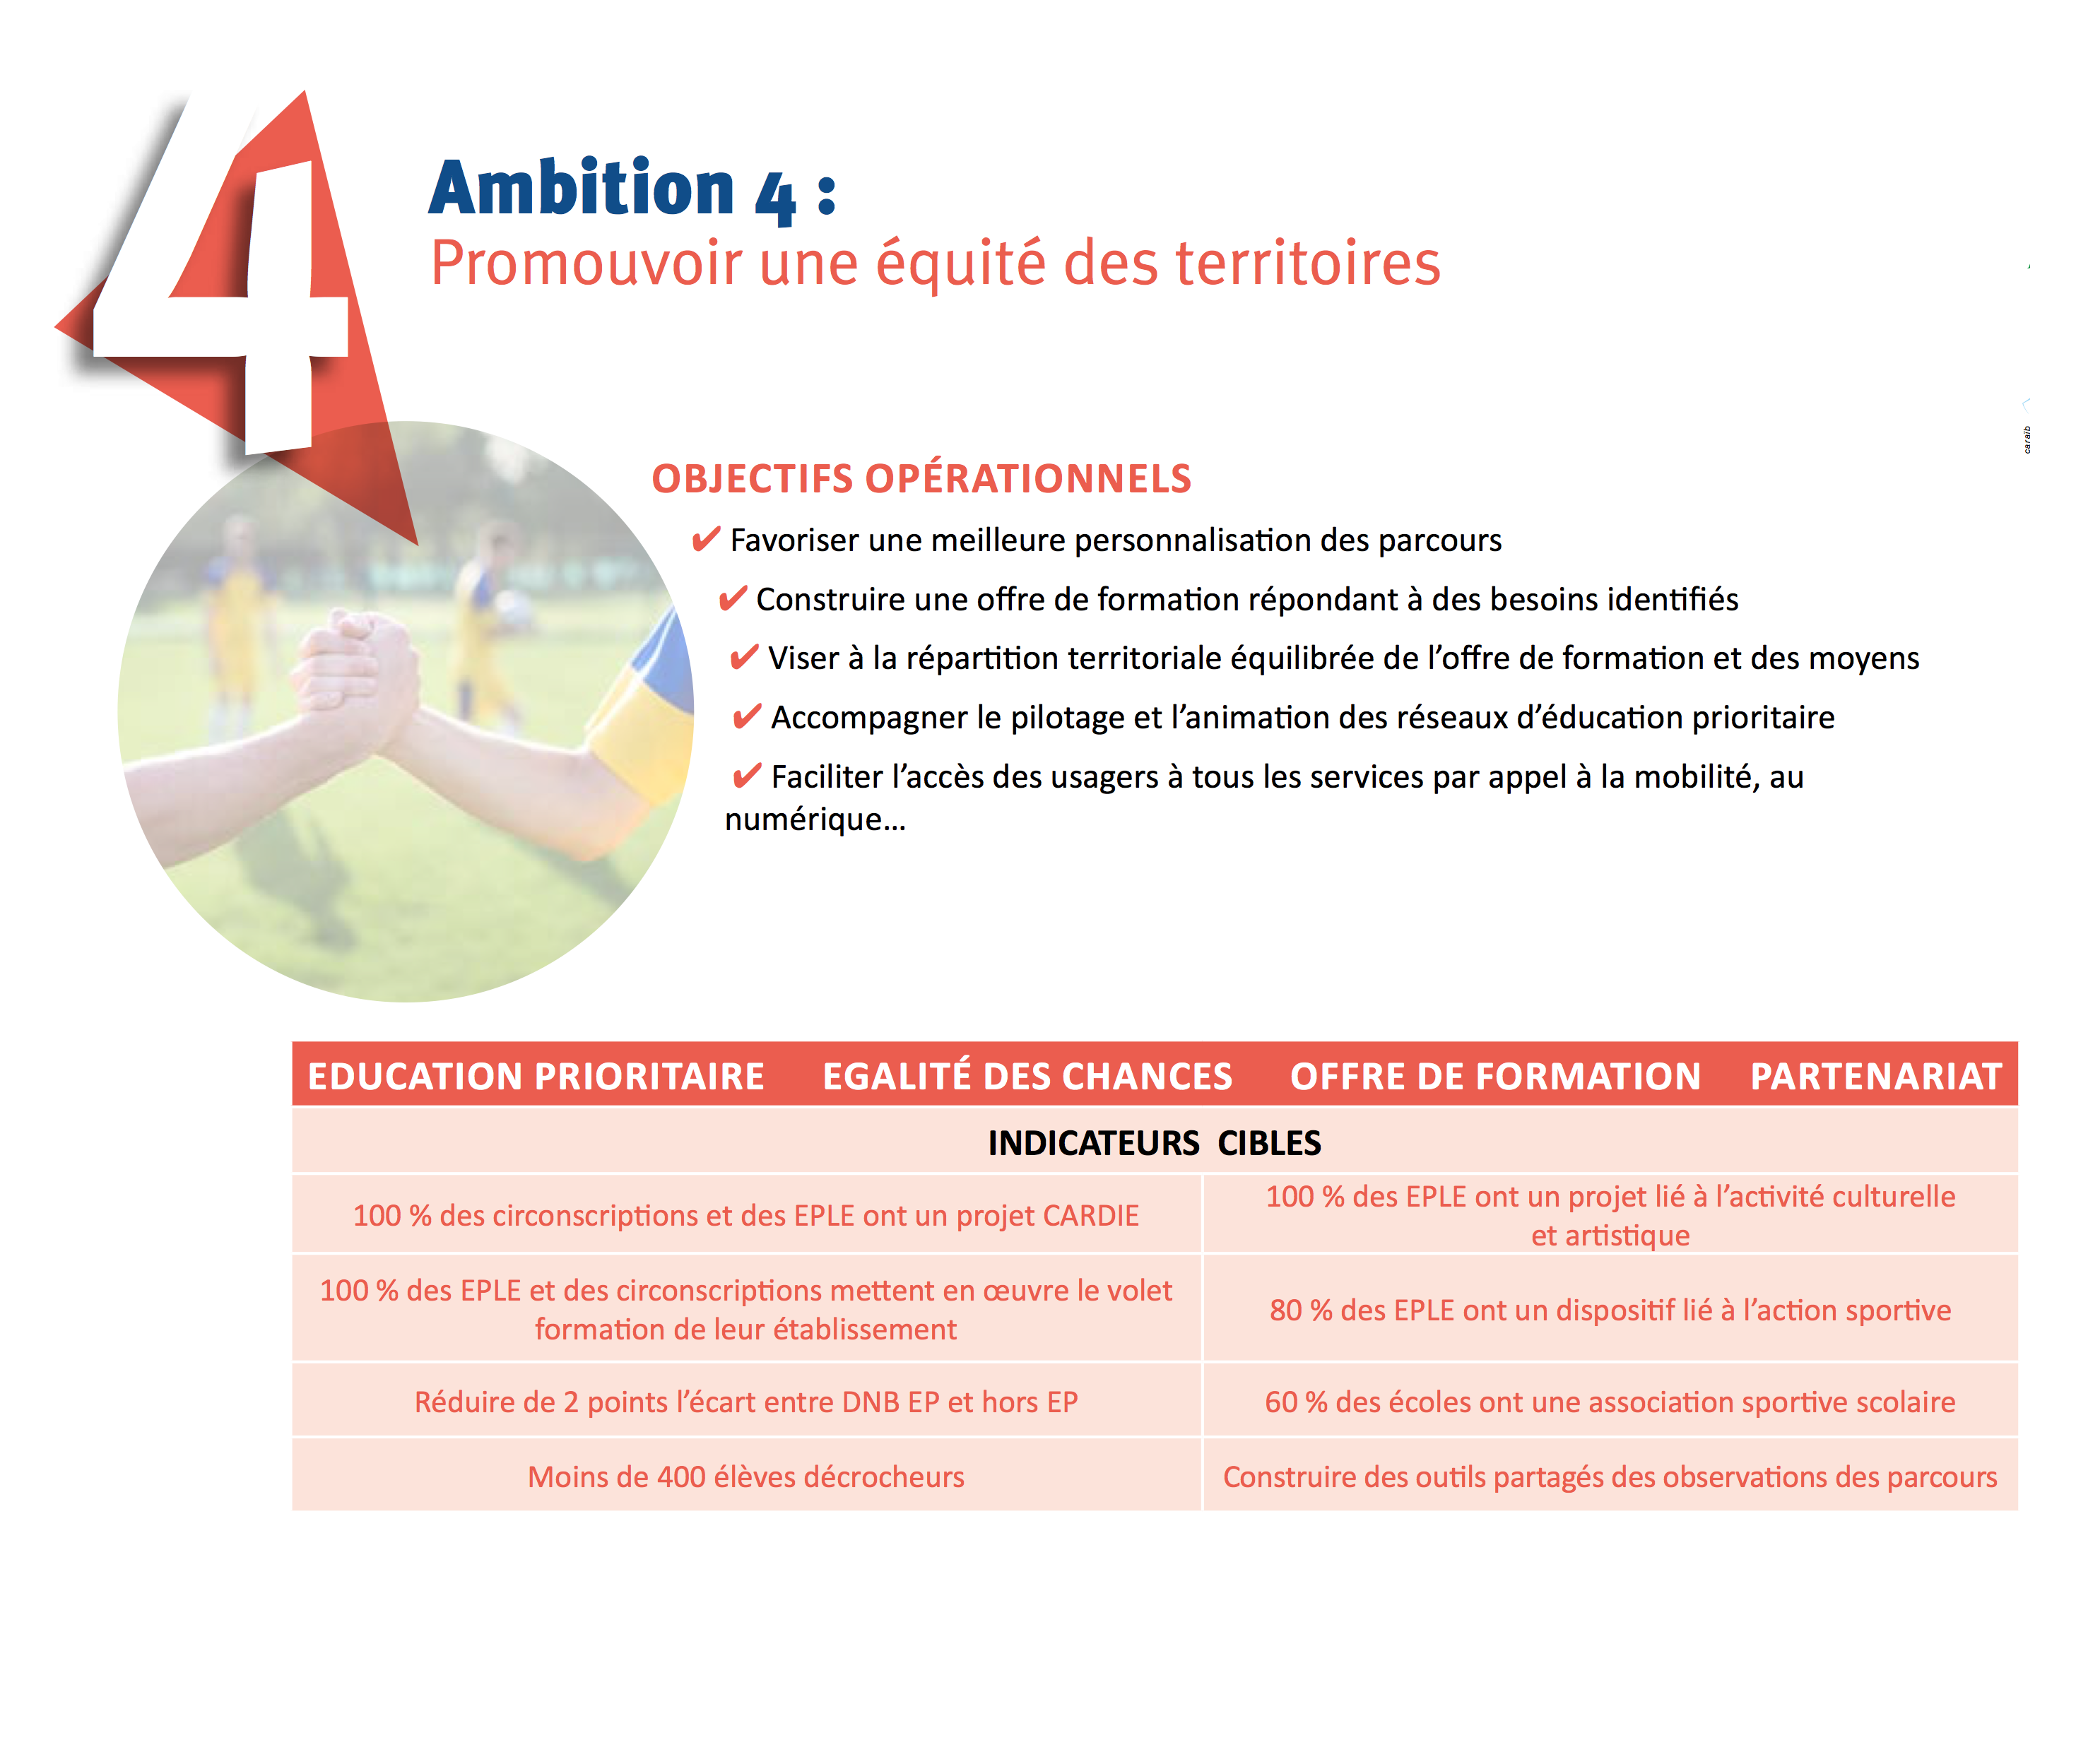
Contribution des SVT aux orientations académiques: projet académique 2018-2022
Prof de SVT

Slide 16
présentation de quelques projets académiques impliquant les SVT
Sismo des écoles:
  Relancer le réseaux des capteurs de données sismiques en lien avec la déléguée académique aux risques majeurs (virginie WALOCZECK )
  Reprendre une part active aux projets et journées REPLIK dès 2019
Expérience Drep’ Ado

Slide 17
Rappels des actions de promotion scientifique
Fête de la sciences 10 au 18 novembre 2018
  Thème national « Les idées reçues «
  Thème académique : « patrimoine industriel et la mer »
  samedi 17 novembre à Madiana: théatralisation des idées reçues puis « démontage par un scientifique »
Concours C’Génial
Ateliers Scientifiques en lien avec la DAAC
:
Notes:
Le thème national : les idées reçues. Ici le théâtre est mobilisé comme mode de médiation (Groupe Martinique Club) : troupe théâtrale (spécialiste du stand) doit mimer les idées reçues 5 minutes, up, puis le scientifique vient et a 15 minutes pour démonter l’idée reçue :le samedi 17 novembre à Madiana
Thème académique : le patrimoine industriel et de la mer
Un grand rassemblement village des sciences à Madiana et 10 à 12 actions décentralisées
C’ génial Sciences au spectacle : Son et lumière
Collège Places d’Armes 2 (Académie de Martinique): 3ème prix national pour Sciences au spectacle : Son et lumière
Ateliers scientifique et techniques en lien avec la DAAC (voir M Verdan)

Slide 18
MERCI DE VOTRE ATTENTION
A TRES BIENTÔT POUR DECOUVRIR VOTRE CONTEXTE ET CONDITIONS D’ENSEIGNEMENT

